Slide 1
Desplegable de diseños (4-20002)

Slide 2
Recorte de folleto de diseño (4-20003)

Slide 3
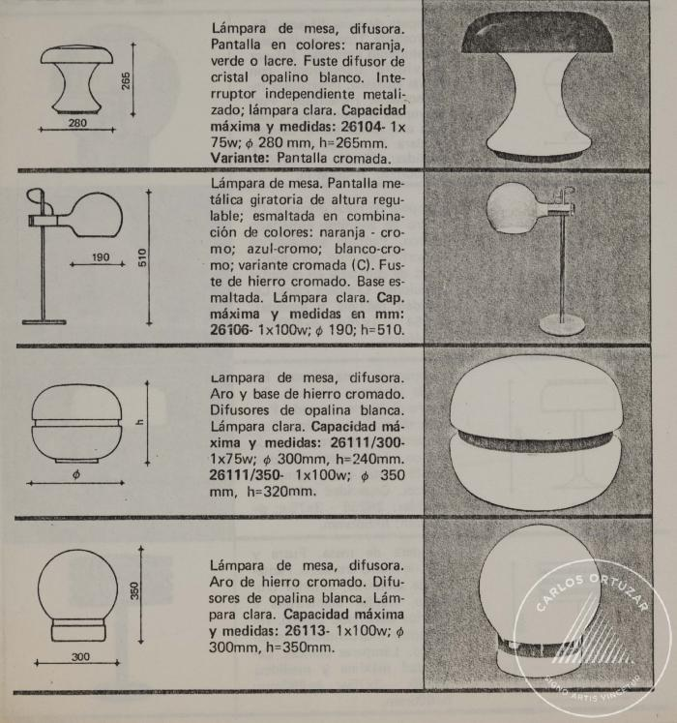
Recorte de folleto de lamparas de diseño (4-20004)

